Slide 1
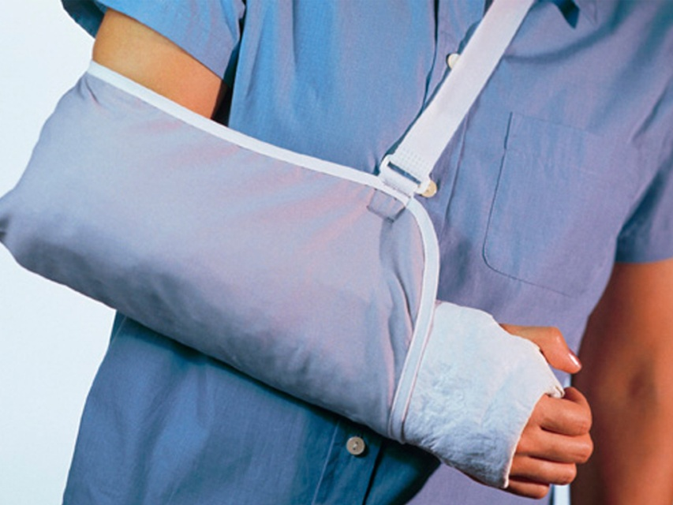
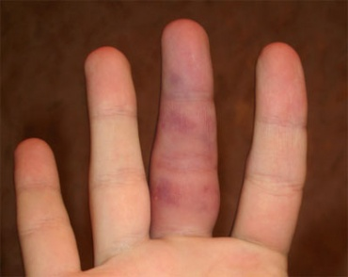
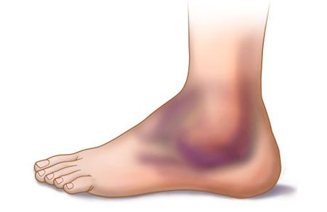
Первая помощь при ушибах, растяжениях, переломах

Slide 2
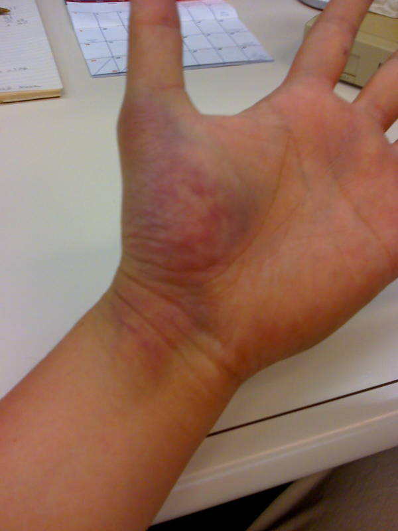
Ушиб – закрытое повреждение тканей и органов без существенного нарушения их структуры. Обычно возникает в результате удара тупым предметом или при падении. Чаще повреждаются поверхностно расположенные ткани (кожа, подкожная клетчатка, мышцы и надкостница). Особенно страдают при сильном ударе мягкие ткани, придавливаемые в момент травмы к костям. В результате ушиба голени в области передневнутренней ее поверхности, где кожа и подкожная клетчатка прилежат к кости, возможно омертвение кожи и ее последующее отторжение. При ударах по малозащищённым мягкими тканями костям наступают не только очень болезненные ушибы надкостницы с ее отслоением, но и повреждения костей (трещины и переломы).

Slide 3
Первая помощь. При оказании первой помощи пострадавшим с ушибами, если есть хоть малейшее подозрение на более тяжелую травму (перелом, вывих, повреждение внутренних органов и т.п.), ее объем должен соответствовать тяжести предполагаемого повреждения. При нарушении целости кожи накладывают стерильную повязку. В случаях отслоения кожи, при множественных ушибах, ушибах суставов, внутренних органов проводят транспортную иммобилизацию и доставляют пострадавшего в ближайшее лечебное учреждение. При нарушении функции дыхания и сердечной деятельности безотлагательно на месте происшествия начинают искусственное дыхание и массаж сердца. Одновременно вызывают скорую медицинскую помощь.
Уменьшению боли при небольших ушибах мягких тканей способствует местное применение холода: на поврежденное место направляют струю холодной воды, прикладывают к нему пузырь или грелку со льдом или делают холодные примочки. Рекомендуется сразу после травмы наложить давящую повязку на место ушиба и создать покой, например при ушибе руки ее покой можно обеспечить с помощью косыночной повязки. При ушибах ноги ей придают возвышенное положение, в течение нескольких дней соблюдают щадящий режим нагрузки, а затем, по мере уменьшения боли и отека, постепенно его расширяют. Рассасыванию кровоподтека способствуют тепловые процедуры (грелка с теплой водой, теплые ванны и т.п.), согревающие компрессы, активные движения с нарастающей амплитудой в суставах, расположенных рядом с поврежденным местом, к которым можно приступать только через несколько дней после травмы.

Slide 4
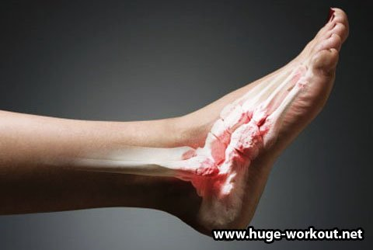
Растяжения и разрывы связок, сухожилий, мышц относятся к часто встречающимся повреждениям опорно-двигательного аппарата. Характерным признаком разрыва или растяжения является нарушение двигательной функции сустава, который укрепляется соответствующей связкой, или мышцы, если повреждается она сама либо ее сухожилие.
При повреждении связки страдают расположенные рядом с ней питающие кровеносные сосуды. В результате этого образуется большее или меньшее кровоизлияние в окружающие ткани.

Slide 5
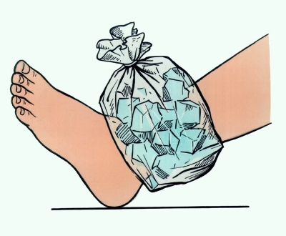
Первая помощь. При растяжении, разрыве связок поврежденному суставу прежде всего необходимо обеспечить покой, наложить тугую повязку и для уменьшения боли прикладывать холодный компресс на протяжении 12-24 часов, затем перейти на тепло и согревающие компрессы.

Slide 6
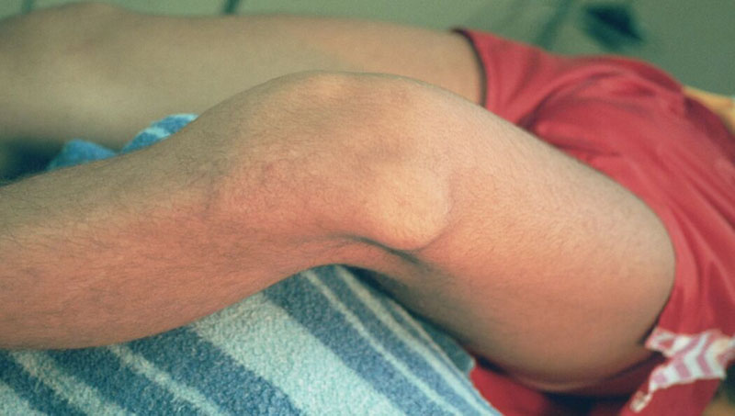
Вывих– стойкое смещение суставных концов костей, которое вызывает нарушение функции сустава.
В большинстве случаев вывих является тяжелой травмой, которая иногда угрожает жизни пострадавшего. Так, при вывихе в шейном отделе позвоночника в результате сдавления спинного мозга возможны паралич мышц рук, ног и туловища, расстройства дыхания и сердечной деятельности.
Основные признаки травматического вывиха: резкая боль, изменение формы сустава, невозможность движений в нем или их ограничение.

Slide 7
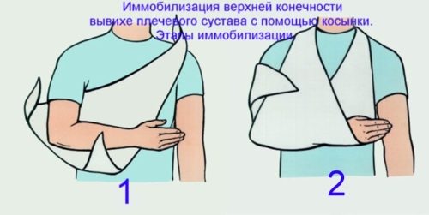
Первая помощь. Оказывая первую помощь пострадавшему на месте происшествия, нельзя пытаться вправлять вывих, т.к. это часто вызывает дополнительную травму. Необходимо обеспечить покой поврежденному суставу путем его обездвиживания. Необходимо приложить к нему холод (пузырь со льдом или холодной водой). При открытом на рану предварительно накладывают стерильную повязку. Нельзя применять согревающие компрессы. Вправить вывих должен врач в первые часы после травмы.

Slide 8
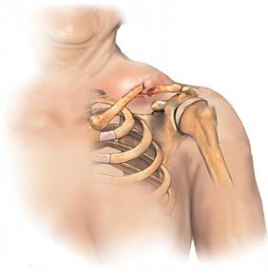
Переломы – повреждения костей, которые сопровождаются нарушением ее целости. При переломах одновременно с повреждением кости нарушается целость окружающих мягких тканей, могут травмироваться расположенные рядом мышцы, сосуды, нервы и др. При сопутствующем перелому повреждении кожи и наличии раны перелом называют открытым, а если кожа цела – закрытым.

Slide 9
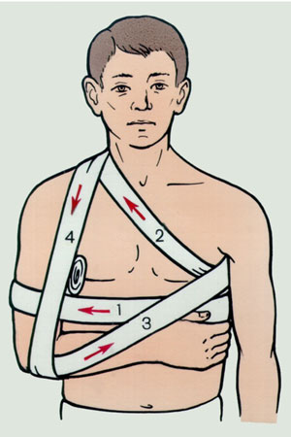
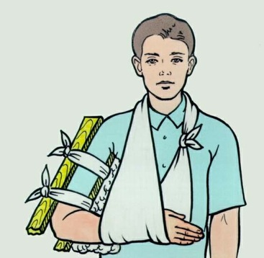
Первая помощь. При оказании первой помощи ни в коем случае не следует пытаться сопоставить отломки кости – устранить изменение формы конечности (искривление) при закрытом переломе или вправить вышедшую наружу кость при
открытом переломе.
Пострадавшего нужно как можно быстрее доставить в лечебное учреждение. Предварительно необходимо обеспечить надежную транспортную иммобилизацию, а при открытом переломе еще и наложить на рану стерильную повязку. В случае сильного кровотечения необходимо принять меры к его остановке, например с помощью жгута.
Если на период транспортировки нужно утеплить пострадавшего, то желательно поврежденную конечность просто укутать или оставить под наброшенной сверху одеждой (руку под пальто и т.п.). При необходимости раздеть пострадавшего (это можно делать только в тех случаях, когда нет опасности сместить отломки), сначала снимают одежду со здоровой стороны, а затем на стороне повреждения; одевают в обратной последовательности. Переносить пострадавшего с переломом можно только на небольшие расстояния и лучше на носилках.

